Slide 1



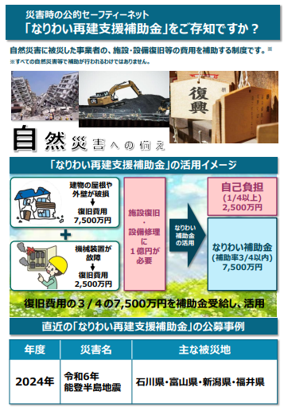
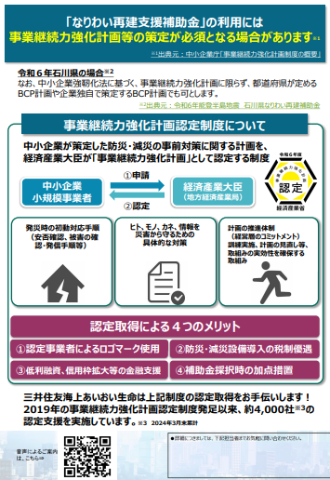
事業継続力強化計画のご案内
◎事業継続力強化計画（中小企業庁認定制度）の認定は取得されていますか？
事業継続力強化計画の認定取得に関し、無償でお手伝いいたします。
是非この機会にサービスをご活用ください！
【主なメリット】
国のお墨付きがもらえる
取引先企業からの信頼度がアップ
従業員の安心感が増す
人材採用時にもプラス要素
低利融資等の金融支援
防災・減災設備に対する税制措置
損害保険料の割引き
BCPのきっかけになる
補助金の加点措置
IT導入補助金 （ｾｷｭﾘﾃｨ対策推進枠）
②ものづくり補助金
③事業再構築補助金（ｻﾌﾟﾗｲﾁｪｰﾝ型強靱化枠）
④事業承継・引継ぎ補助金
⑤なりわい再建支援補助金等の審査において措置あり
【なりわい再建補助金】をご存じですか？
自然災害に被災した際の補助金
自然災害に被災した際に、施設・設備復旧等の費用を補助する制度（復旧費用の３／４を補助 ※最大１５億円まで）
★なりわい再建補助金の利用には、『事業継続力強化計画』の策定が
必須となる場合があります。
★最近の公募事例は、令和６年の能登半島地震。
★認定後も定期的な情報提供を通して、会員さまの災害対策や保険加入等
をご支援させていただきます！
（表）
（裏）
ご質問やご用命は以下の引受代理店緑富士までご連絡ください。
是非この機会にサービスをご活用ください！
＜引受保険会社＞
三井住友海上あいおい生命保険株式会社
東京企業第一営業部 営業第三課
〒１０１－００８１
東京都千代田区神田駿河台３－１１－１
＜引受代理店＞
株式会社緑富士
〒100-0014
東京都千代田区神田小川町３－７－１ ミツワ小川町ビル７Ｆ
Tel：03-5244-5360 Ｆａｘ：03-5577-2808
営業時間:9:00～17:00

